Slide 1
Colegio Isabel Riquelme
U.T.P.
GUÍA DIGITAL N°2
ASIGNATURA: Matemática
CURSO: 1° AÑO
DOCENTE: Maribel Medina Rebolledo
SEMANA: 06 al 10 de Abril

Slide 2
Números del 0 al 20

Slide 3
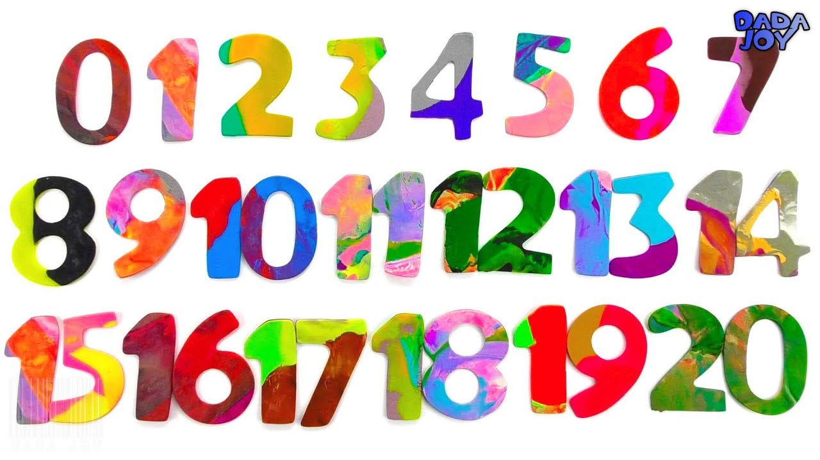
Recordemos los números del
0 al 20

Slide 4
Números y elementos
Ahora veremos los números relacionados con la cantidad de elementos que representa:

Slide 5
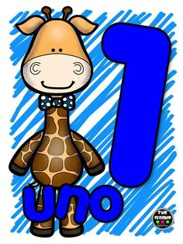

Slide 6
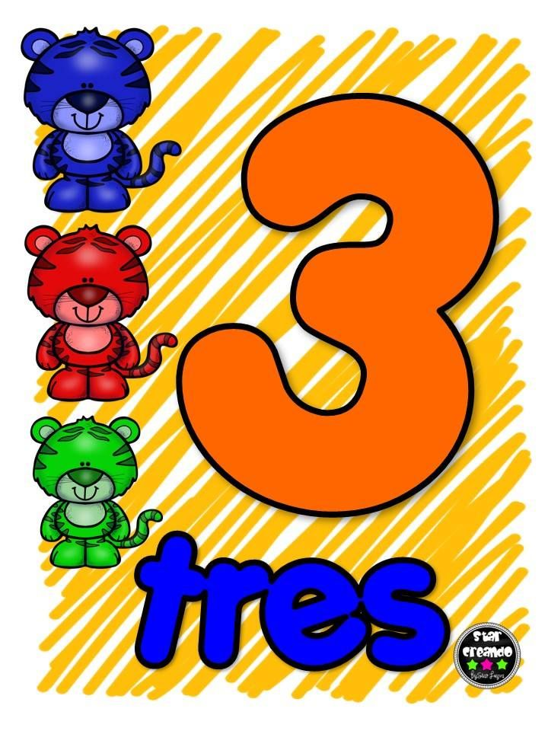

Slide 7
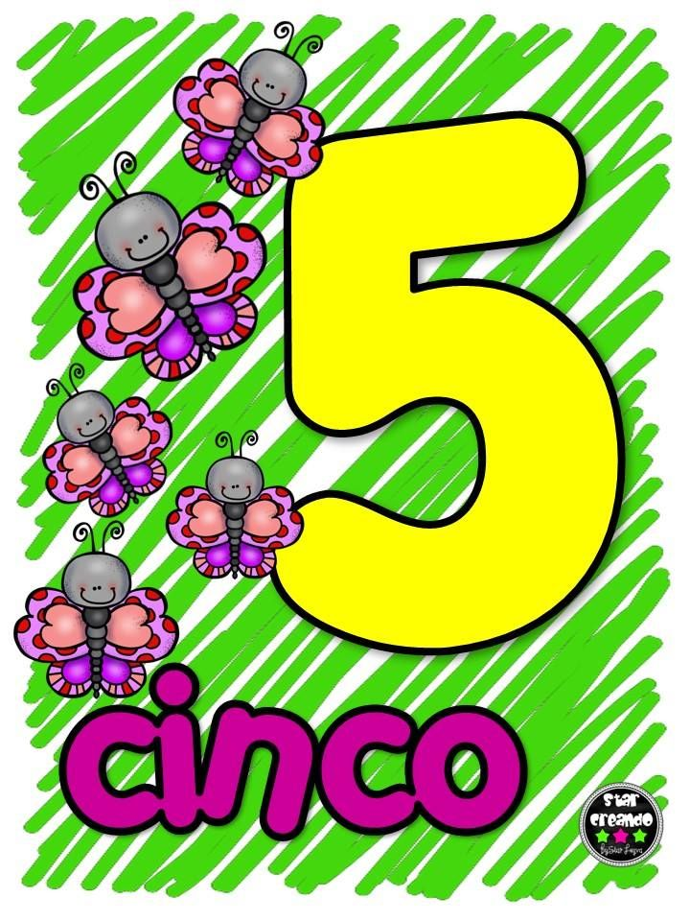
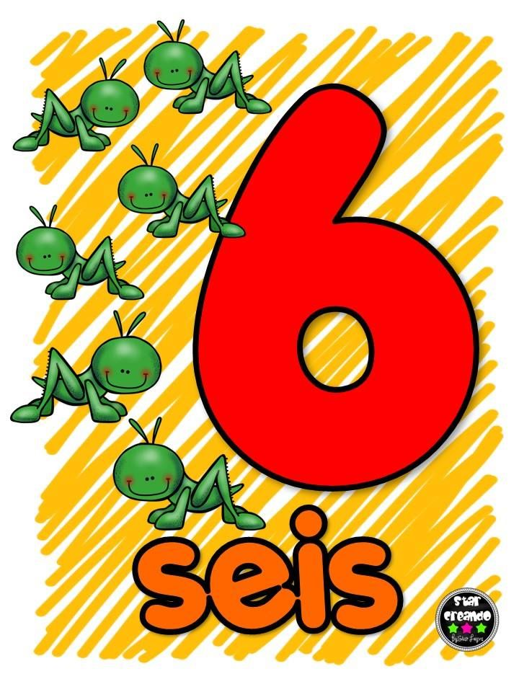

Slide 8
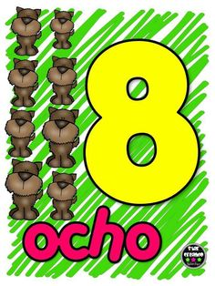

Slide 10
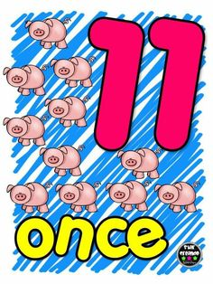

Slide 11
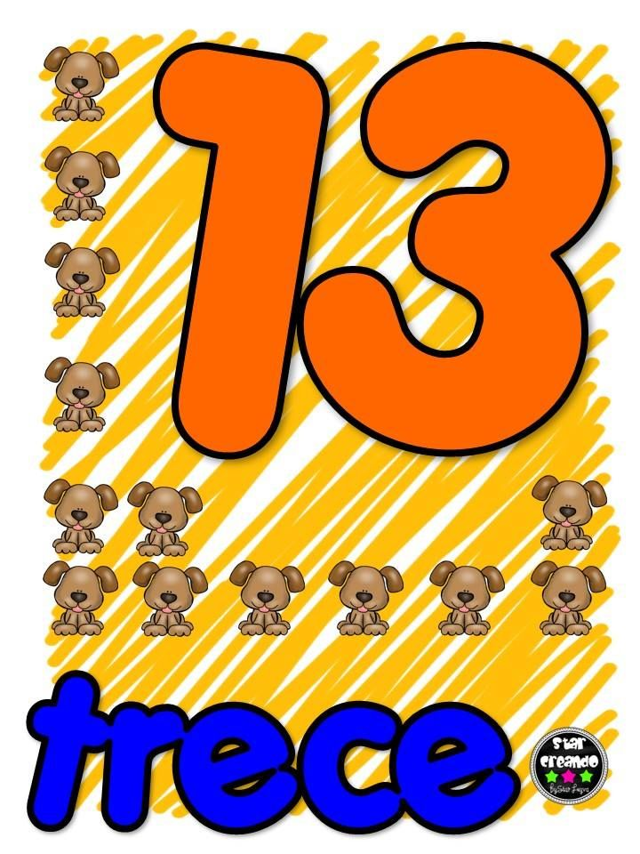
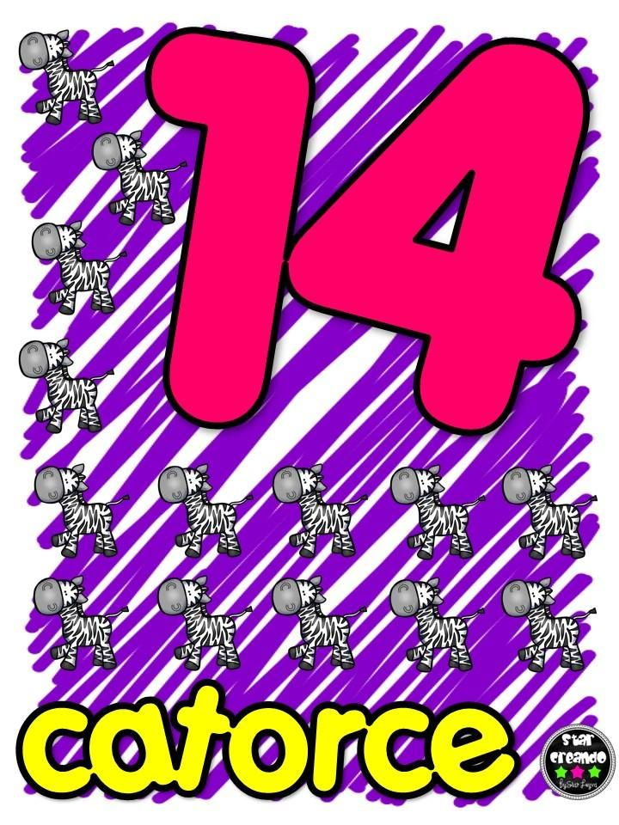

Slide 12
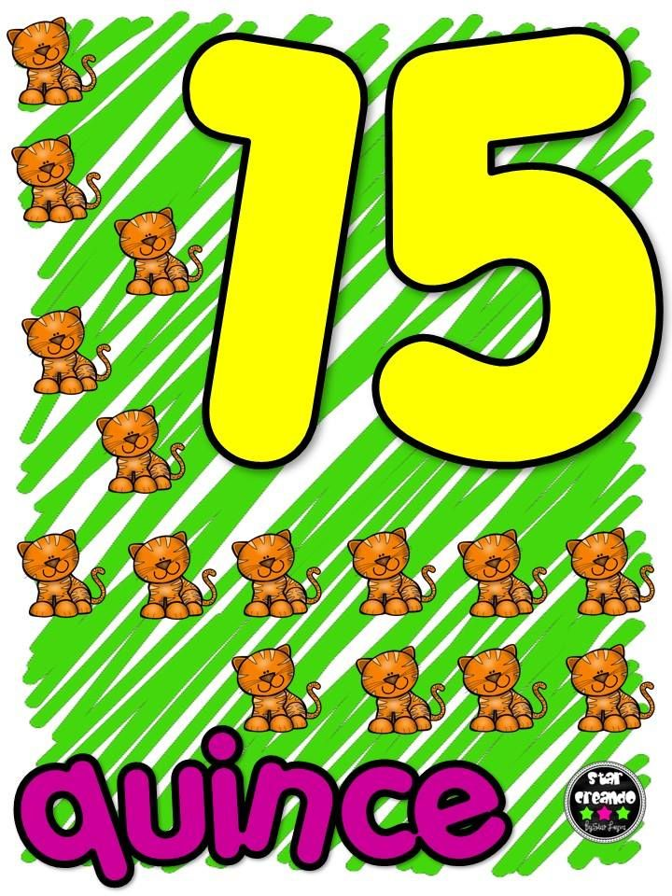

Slide 13
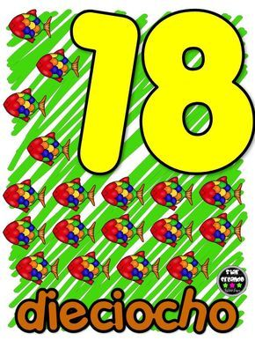

Slide 14
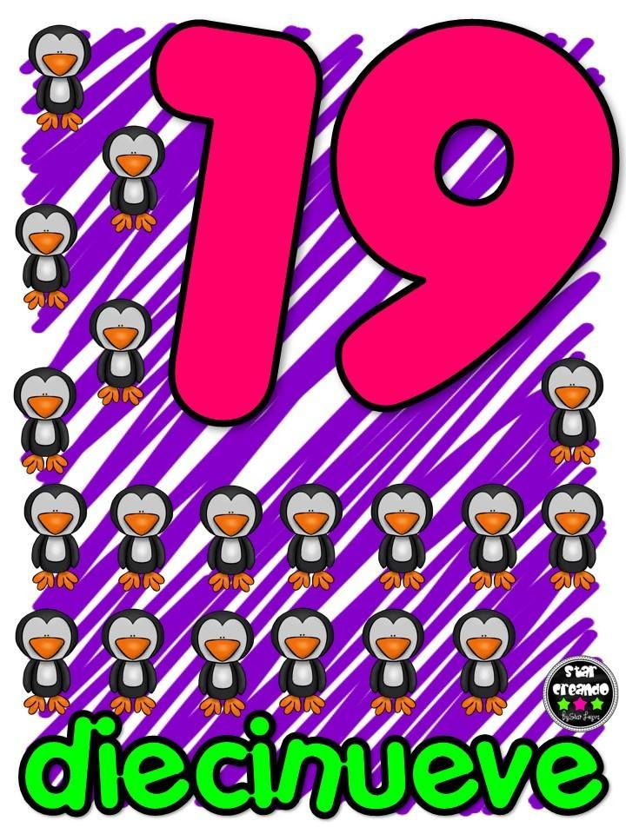

Slide 15
Ahora vamos a practicar

